Slide 1
Установка операционных систем на виртуальных машинах
Выполнил работу Романов Д.А. Кишинька н.А Черноусов М.К
Принял Короленко В.В.

Slide 2
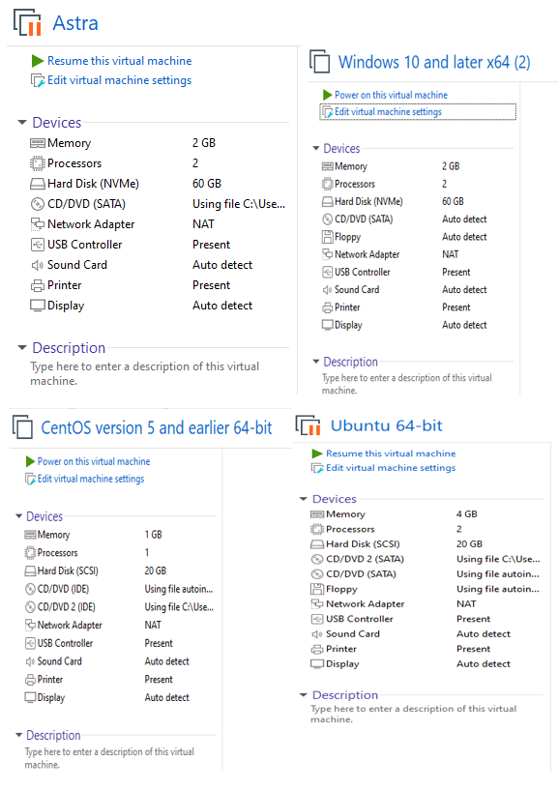
Настройки ОС в VMware

Slide 3
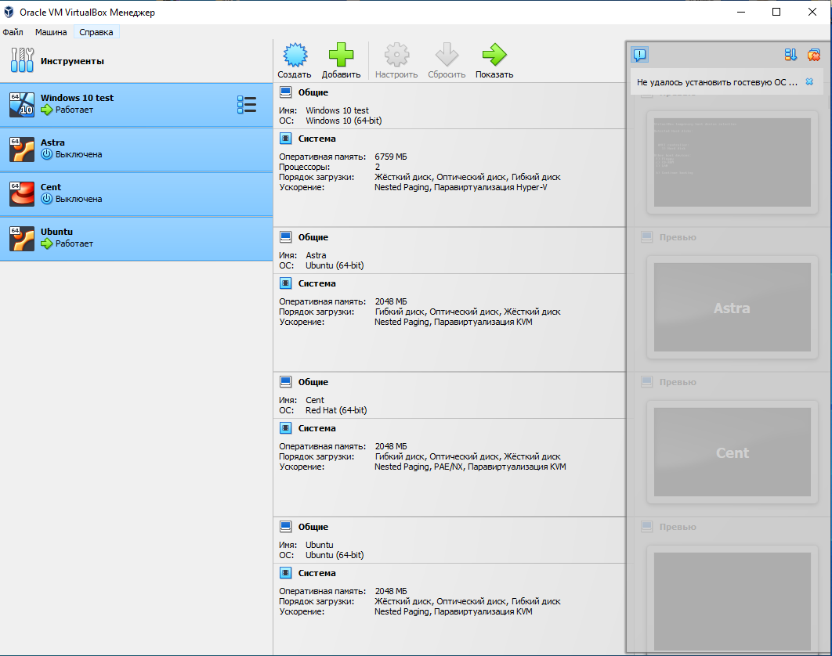
Настройки ОС в VirtualBox

Slide 4
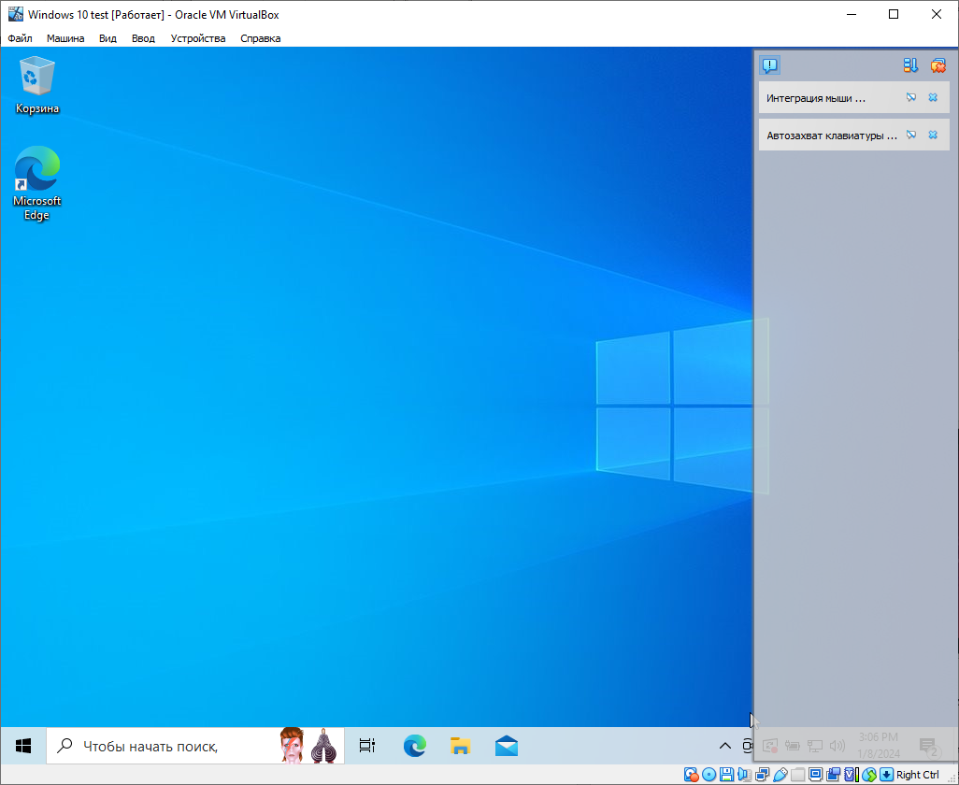
Рабочий стол Windows 10

Slide 5
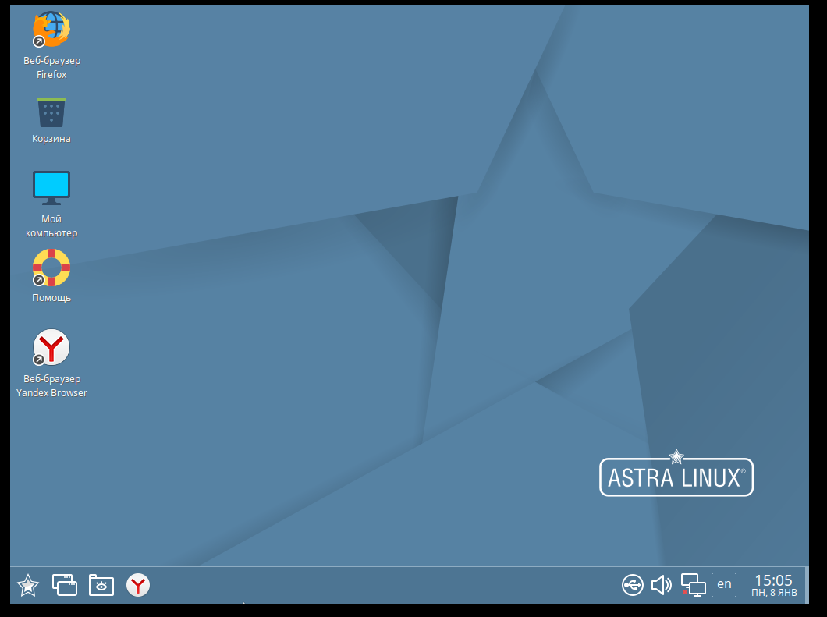
Рабочий стол Astra Linux

Slide 6
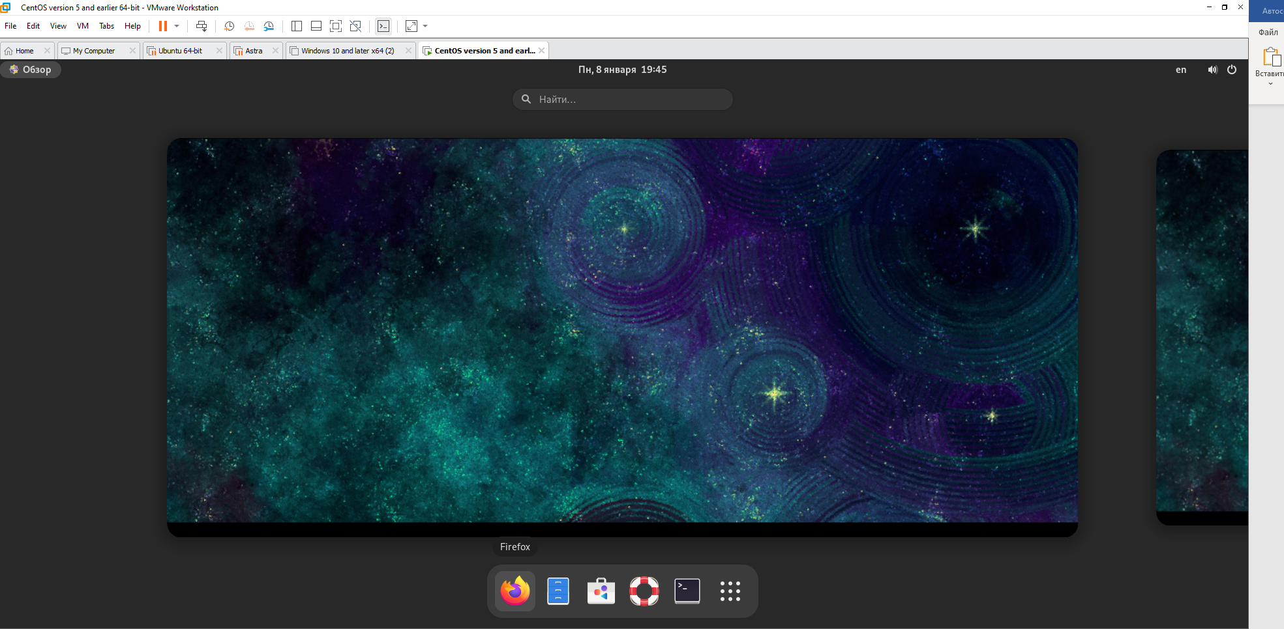
Рабочий стол CentOS

Slide 7
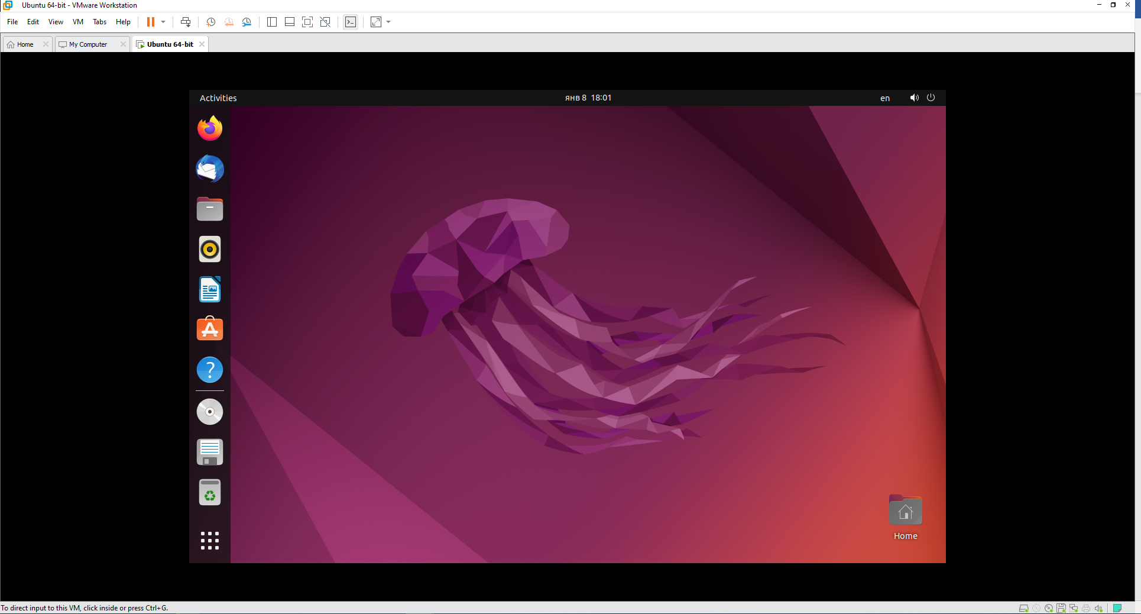
Рабочий стол Ubuntu

Slide 8
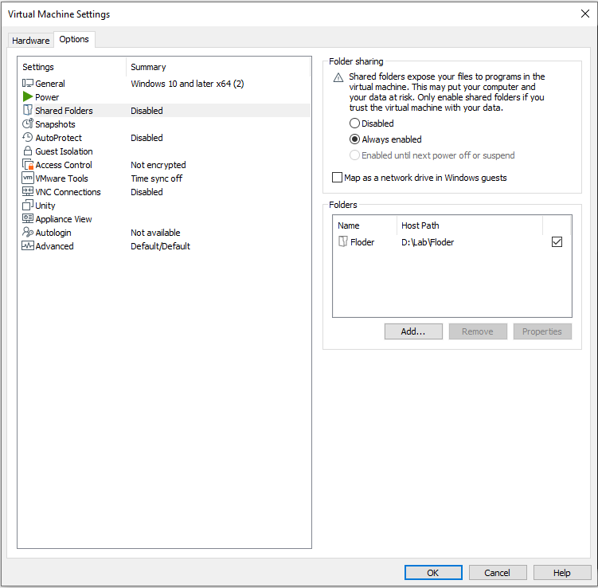
Создание общей папки в VMware

Slide 9
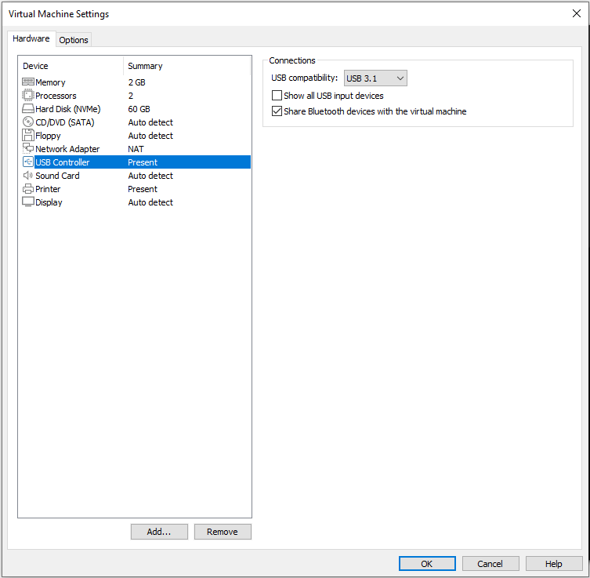
Подключение внешних носителей в VMware

Slide 10
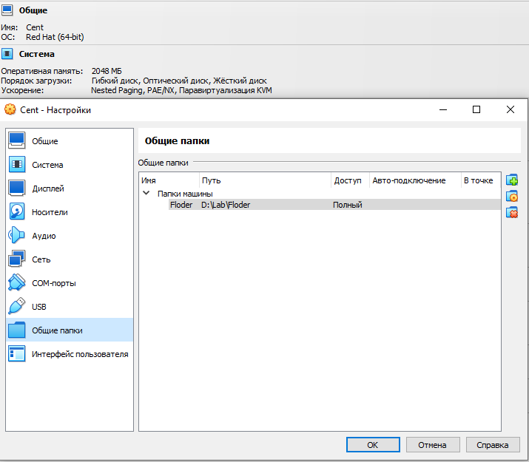
Создание общей папки в VirtualBox

Slide 11
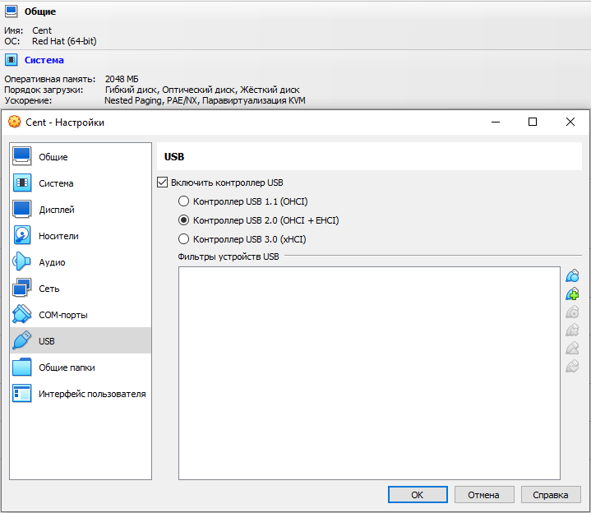
Подключение внешних носителей в VirtualBox

